Slide 1
KOMPIUTERIŲ ELEMENTAI
Loginės schemos
Pranas Kanapeckas

Slide 2
Loginės schemos
Loginės schemos naudojamos informacijos apdorojimui ir saugojimui.
Loginės schemos skirstomos į kombinacines ir trigerines (nuosekliąsias).
Kombinacinėmis vadinamos loginės schemos, sudarytos iš sujungtų loginių elementų, neturinčios kilpų ir atminties elementų.
Nuosekliosios schemos –loginės schemos, sudarytos iš atminties elementų (trigerių ir pan.) ir loginių elementų.

Slide 3
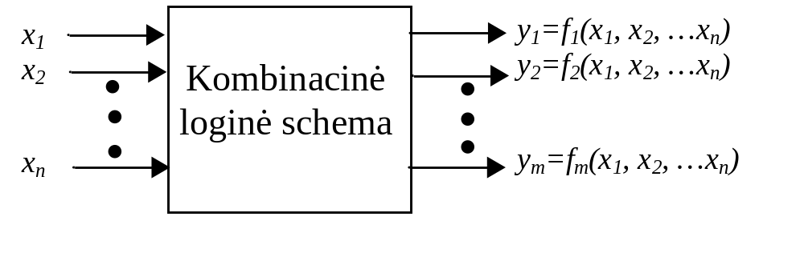
Kombinacinė schema
Kombinacinėse schemose išvesties signalų vektoriaus Y reikšmes vienareikšmiškai nustato tuo metu veikiančių įvesčių signalų vektoriaus X reikšmės.
Kombinacinės loginės schemos yra sudarytos iš elementarių loginių elementų.

Slide 4
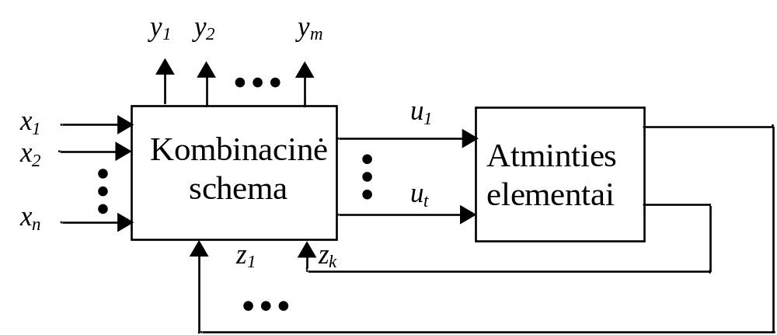
Nuosekliosios schemos
Išvesties signalų reikšmės priklauso ne tik nuo tuo metu veikiančių įvesčių signalų, bet ir nuo prieš tai buvusių įvesties signalų reikšmių (schemos būsenų).
Schemą sudaro dvi dalys: kombinacinė ir atminties elementų.

Slide 5
Kombinacinių schemų projektavimo tvarka
1. Nustatomos loginės funkcijos ir jų argumentai.
2. Sudaroma loginė funkcija, kurią vykdys schema.
3. Minimizuojama loginė funkcija vienu iš žinomų metodų ir gaunama minimali loginės funkcijos išraiška.
4. Loginė funkcija realizuojama loginiais elementais.
5. Susintezuotai schemai sudaromas kontrolinis testas, tai yra kintamųjų seka, kurią padavus į suprojektuotos schemos įvestis galima patikrinti susintezuotos kombinacinės schemos veikimo teisingumą.

Slide 6
Pavyzdys
Turime funkciją:
y=f(x,x,x,x)=
= {2, 3, 6, 7, 10. 12, 13, 14, 15}.

Slide 7

Pavyzdys (tęsinys, minimizavimas)
Sudarome lentelę
Gauname 3 termus:
X₂ IX₁;
X₄ X₃;
IX₄ X₃.
X₂ X₁ X₄ X₃ | 00 | 01 | 11 | 10
00 | 0 | 1 | 1 3 | 1 2
01 | 4 | 5 | 1 7 | 1 6
11 | 1 12 | 1 13 | 1 15 | 1 14
10 | 8 | 9 | 11 | 1 10

Slide 8
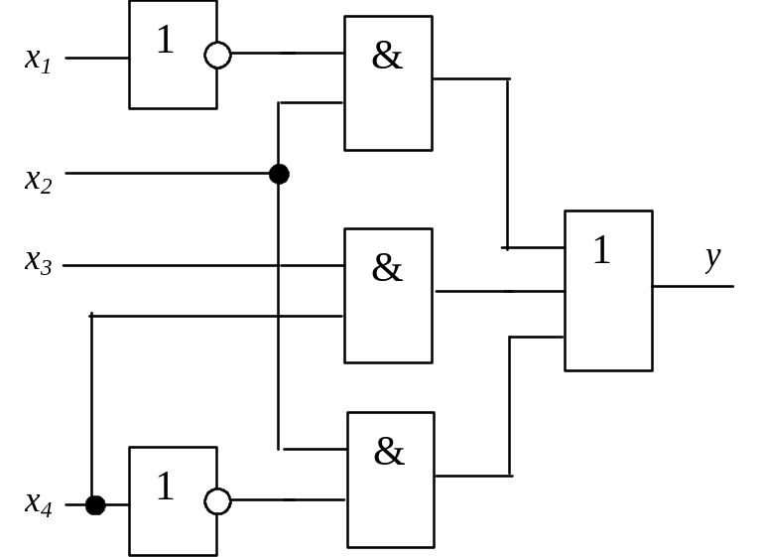
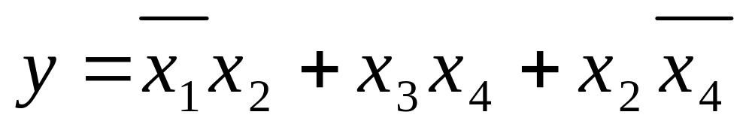
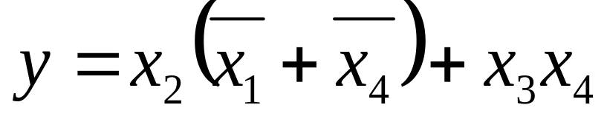
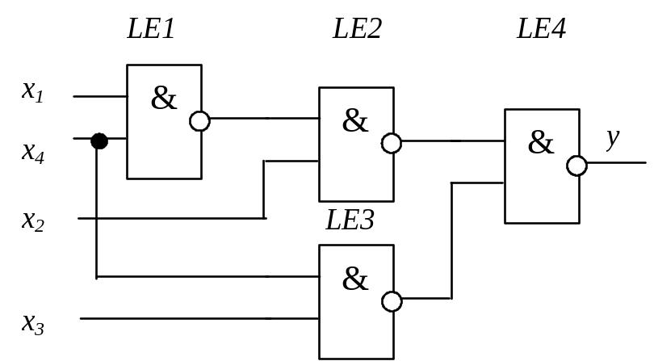
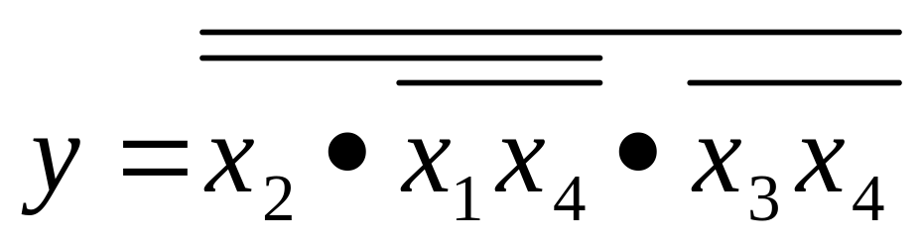
Pavyzdys (tęsinys, schemos sudarymas)
Minimali funkcijos išraiška

Slide 9
Pavyzdys (tęsinys, testo sudarymas)
Visus kombinacinės schemos loginius elementus (LE) tikrinantis testas
x₁ x₂ x₃ x₄
LE1 LE2 LE3 LE4
Tikrinami elementai
0 1 0 1
1 1 0 1
1 1 0 0
0 0 0 0
0 0 1 0
0 0 1 1
1 0 1 1
0 1 1 0
1 0 1 1
1 1 1 0
1 1 1 0
1 1 0 1
E₁ , E₄
E₁ , E₂
E₁ , E₂
E₂ , E₃
E₃ , E₄
E₃ , E₄

Slide 10
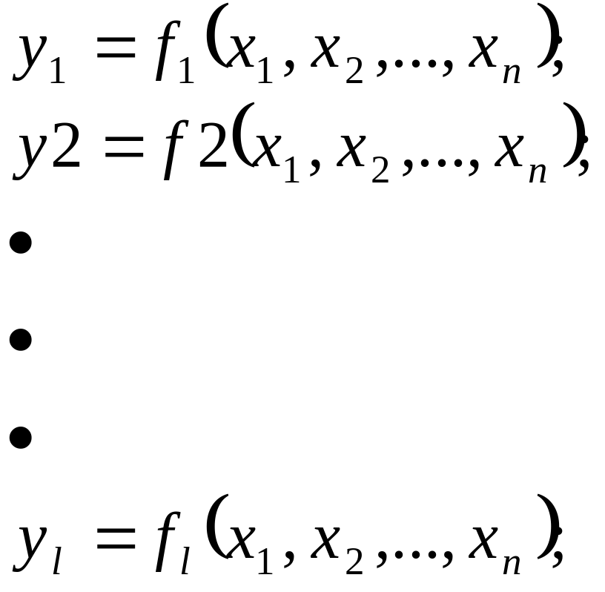
Funkcijų sistemos projektavimas
Sintezuojant kombinacinę schemą, galima nagrinėti atskirai kiekvieną funkciją ir ją padengti loginiais elementais.
Panaudoti atskirą funkciją ar jos dalį kitai funkcijai realizuoti (leidžia sumažinti bendrą loginių elementų skaičių ).

Slide 11
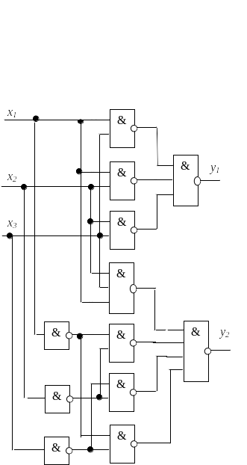
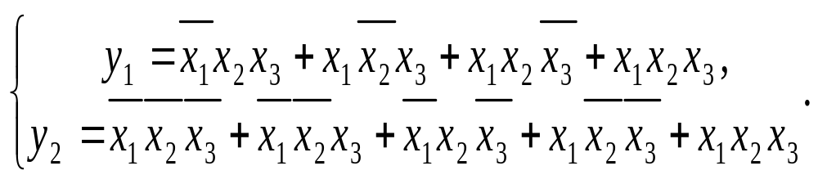
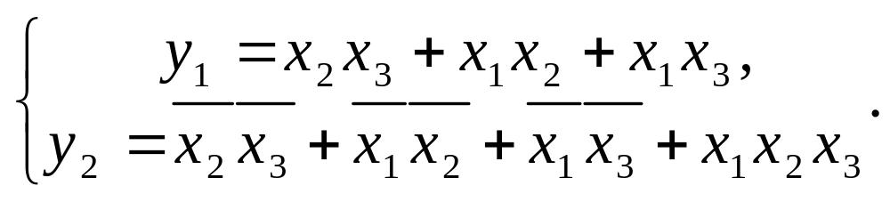
Pavyzdys
Turime dvi funkcijas, kurias minimizuojame atskirai:

Slide 12
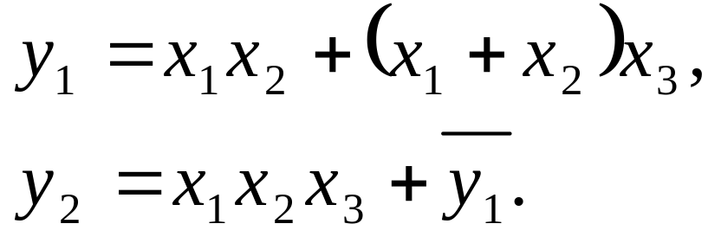
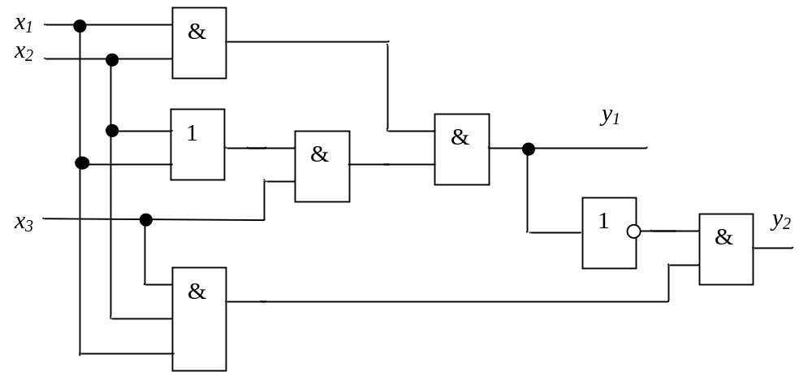
Pavyzdys (tęsinys)
Bendrai minimizuojant funkcijas gausime:

Slide 13
Kombinacinių schemų charakteristikos
Pagrindinės charakteristikos:sudėtingumas ir veikimo sparta.
Schemos sudėtingumas pagal Kvainą: visų LE įvesčių suma (pirmosios – 11, o antrosios – 8).
Veikimo sparta įvertinama maksimaliu signalo vėlinimu, jam sklindant nuo įvesties iki išvesties ir charakterizuojama dydžiu k⋅t_{v}, kur t_{v} - signalo vėlinimas LE, k - schemos pakopų skaičius (pirmosios – 2, o antrosios – 4).

Slide 14
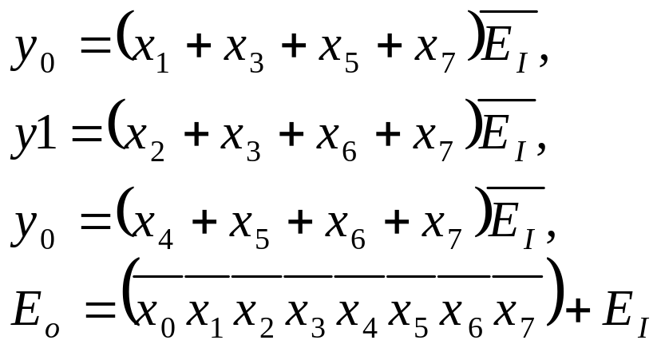
Šifratoriai
Elementas skirtas unitariniam kodui su n įvesčių paversti į kitokį m skilčių kodą (m išvesčių).
Jei n=2^{m} turėsime pilnąjį šifratorių (iš n į m).
Šifratoriaus, kurio n=8 ir m=3, funkcijos (E_{I} – draudžia įvesti, E_{O} – nurodo, kad į įvestis nepaduotas signalas ):

Slide 15
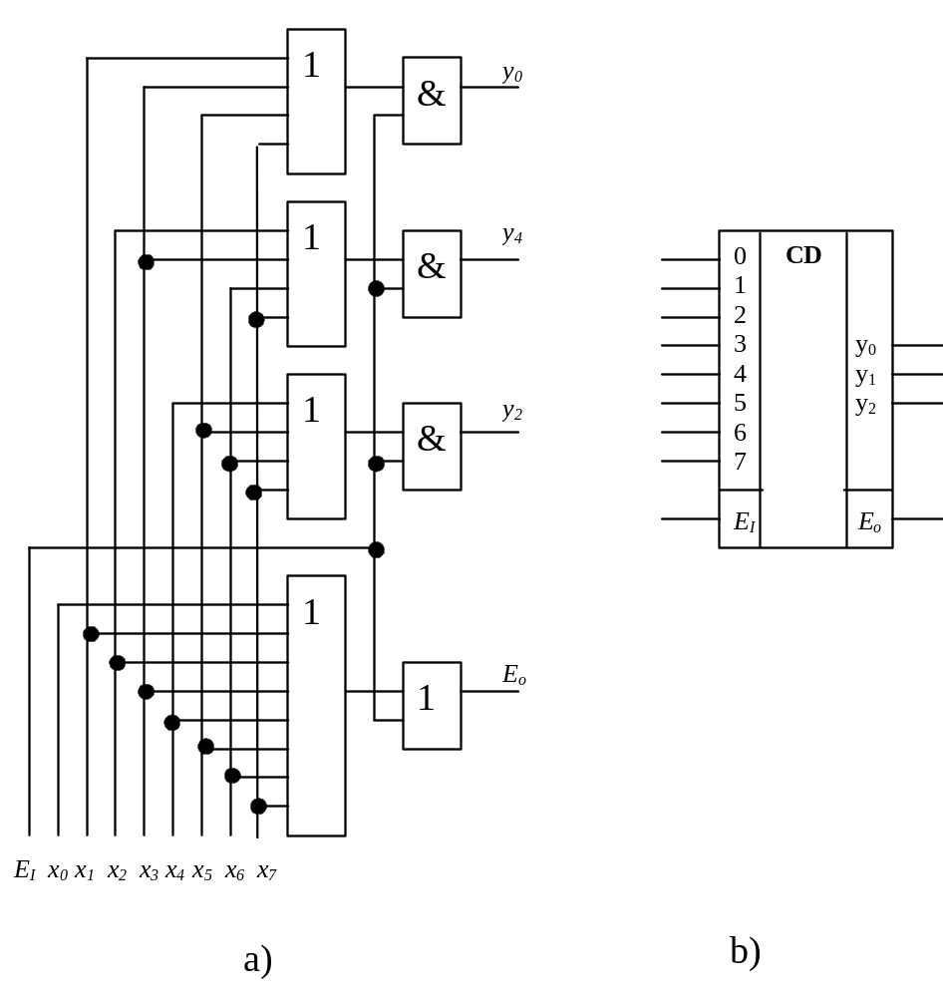
Šifratoriai
Šifratorių sudaro IR ir ARBA loginiai elementai.
Dažnai naudojami klaviatūros klavišų šifravimui.
Paprasta šifratoriaus įvestyse gali būti tik vienas aktyvus signalas.

Slide 16
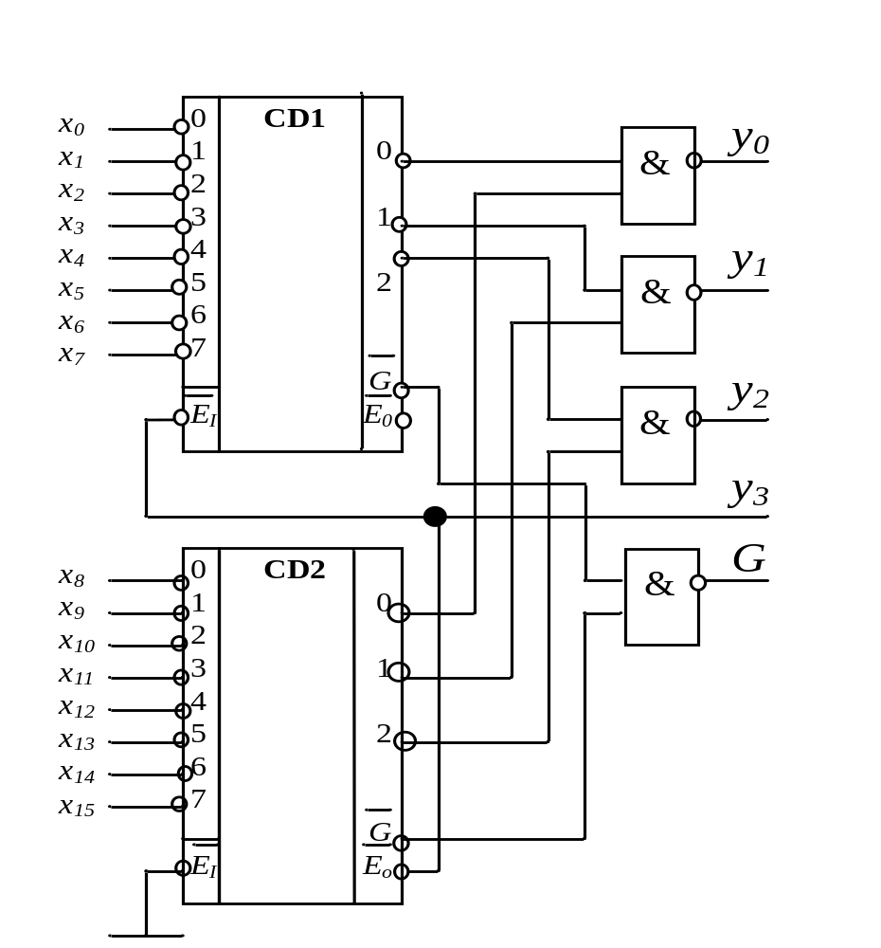
Prioritetų šifratorius
Įvestyse vienu metu gali būti keli signalai-naudojami pertraukimų aptarnavimui.
Išvestyse suformuoja signalo turinčio aukščiausią prioritetą kodą.
Signalas G parodo, kad yra užklausa tame šifratoriuje.
Siekiant išplėsti prioritetų kiekį naudojamas šifratorių kaskadinis jungimas.

Slide 17
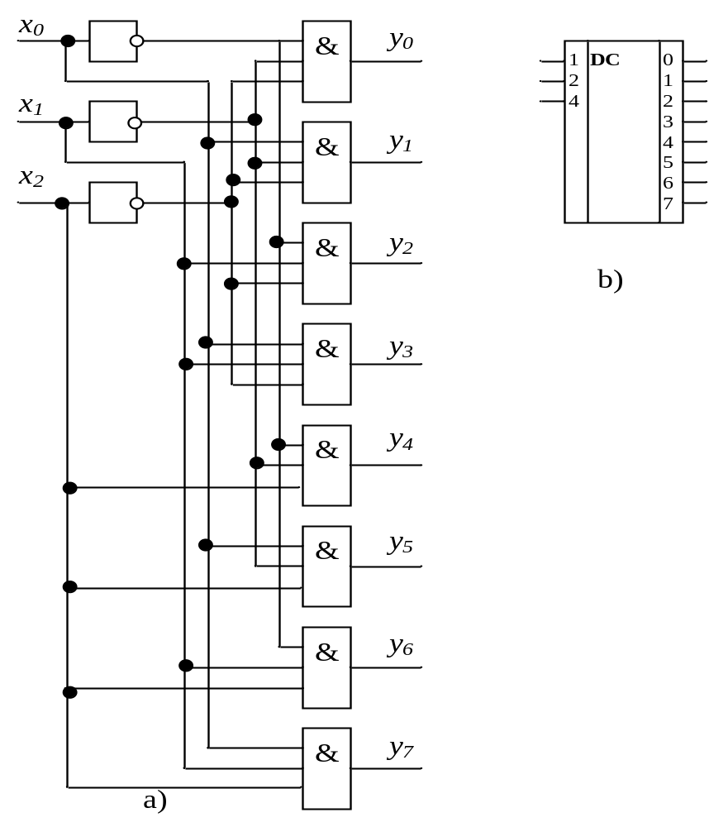
Dešifratoriai (DC)
Įtaisas keičiantis n skilčių pozicinį dvejetaini kodą į 2^{n} skilčių unitarinį kodą.
Jei turi 2^{n} išvesčių, tai pilnasis dešifratorius.
Jį sudaro IR elementai.
Dažnai turi leidimo įvestį E_{I}.

Slide 18
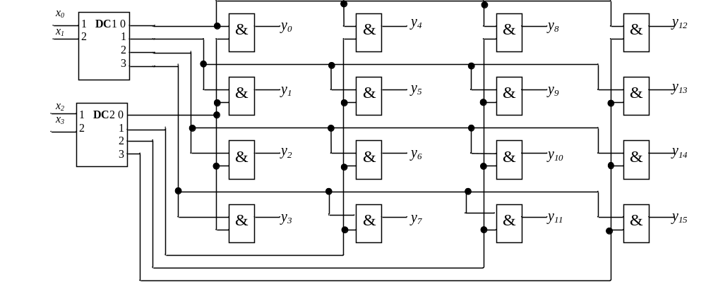
Kelių pakopų dešifratoriai
Dešifratoriaus schema sudėtingėja augant įvesčių skaičiui, todėl daromi kelių pakopų dešifratoriai.
Schema mažiau sudėtinga, bet lėčiau veiks.

Slide 19
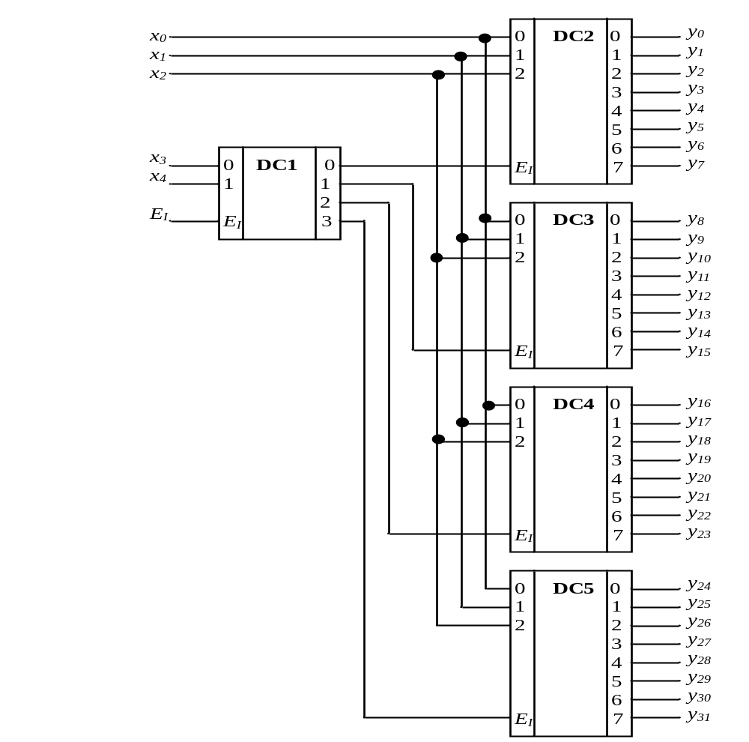
Dešifratorių jungiamas į kaskadą
Siekiant išplėsti išvesčių skaičių, dešifratoriai jungiami į kaskadą.
Dešifratorius iš 5 į 32 naudojant iš 3 į 8 DC.
Plačiai naudojami adresų nustatymui atmintinėse.

Slide 20
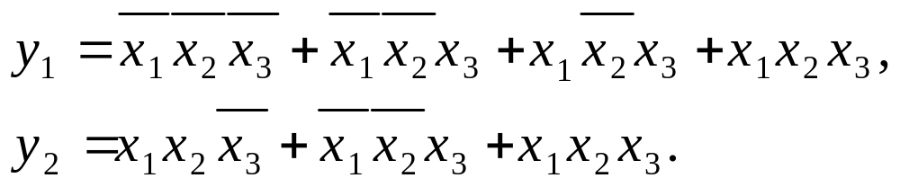
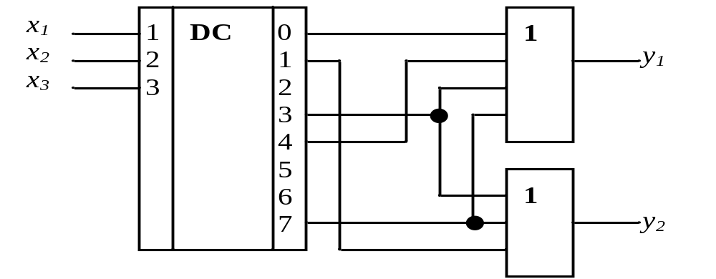
Kombinacinių schemų konstravimas
Dešifratorius patogu naudoti realizuojant kombinacines schemas kurios turi kelias išvestis priklausančias nuo tų pačių argumentų.

Slide 21
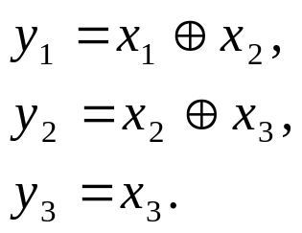
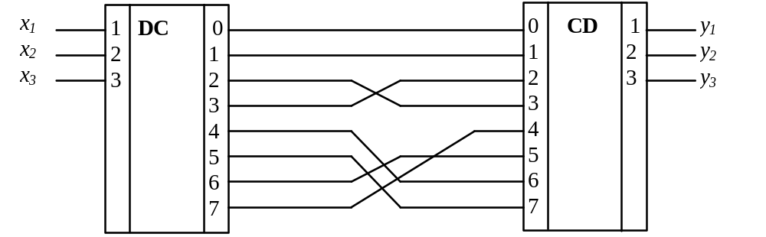
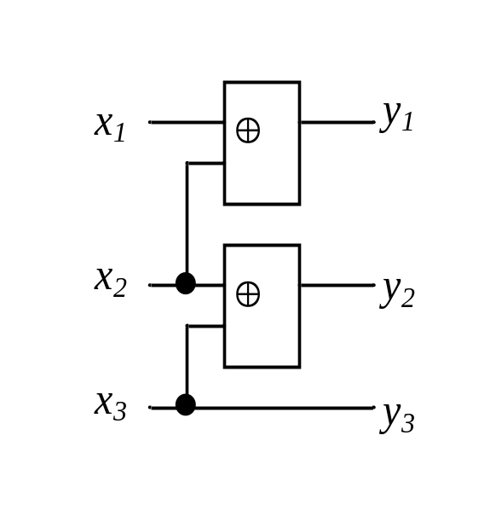
Kodo keitikliai
Keičia m skilčių kodą į n skilčių kodą.
Kodo keitiklį galima padaryti panaudojant DC ir CD (pvz. dvejetainio kodo keitiklis į Grėjaus kodą).
Tą patį kodo keitiklį galima realizuoti ir loginiais elementais.

Slide 22
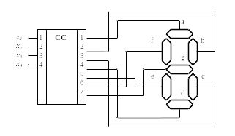
Kodo keitiklio panaudojimas
Dvejetainio – dešimtainio kodo keitiklio į septynių skilčių kodą prijungimo prie septynių segmentų indikatoriaus pvz..

Slide 23
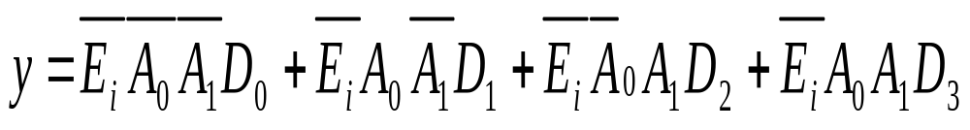
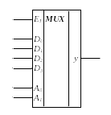
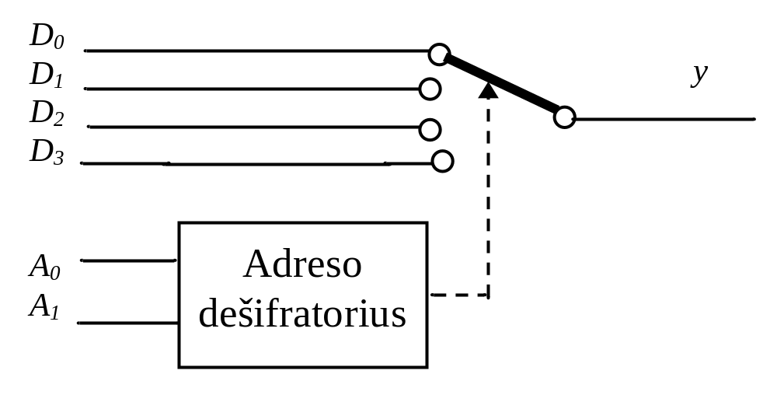
Multiplekseriai
Multiplekseris arba duomenų selektorius (komutatorius) – įtaisas, paduodantis vienos iš 2^{n} įvesčių signalą į išvestį.
Multiplekseris gali dirbti kaip lygiagretaus kodo keitiklis į nuoseklųjį kodą.

Slide 24
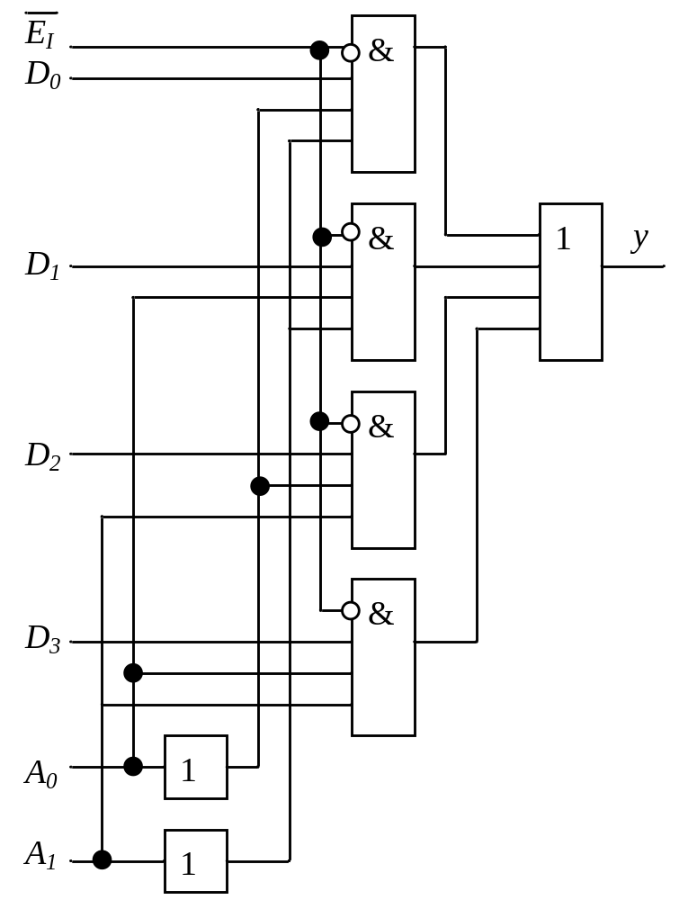
Multiplekserio loginė schema
Multiplekserį lengva realizuoti panaudojus IR ir ARBA loginius elementus.
Paprastai mikroschemos turi ne daugiau kaip šešiolika įvesčių.

Slide 25
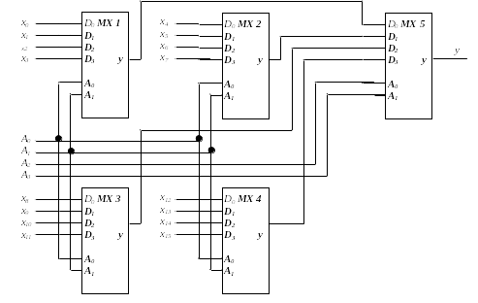
Multiplekserių jungimas pakopomis
Kai reikia komutuoti daug įvesčių, multiplekserius galima sujungti pakopomis (piramide).
Bendras adresų skaičius k =n⎡log m⎤, kur: n – pirmojoje pakopoje MUX adresų skaičius; m – pirmojoje pakopoje naudojamų MUX kiekis.

Slide 26
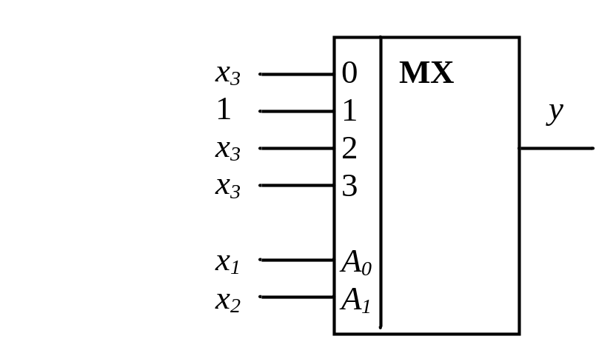
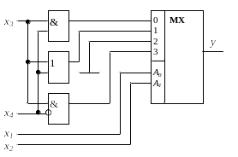
MUX universalūs loginiai elementai
MUX pagalba galima realizuoti bet kokią funkciją.
Funkcija skaidoma pagal Šenoną.

Slide 27
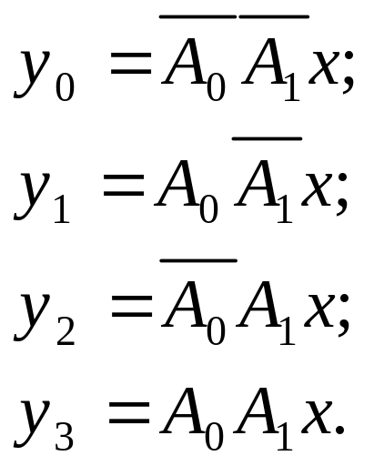
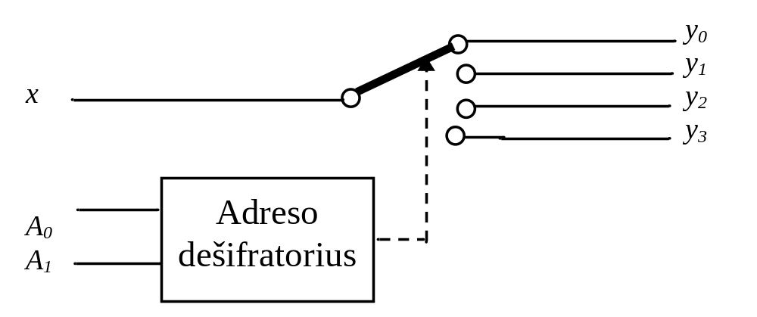
Demultiplekseriai
Pagal n skilčių adreso kodą iš įvesties signalus nukreipia į vieną iš 2^{n} išvesčių.
Signalą x pakeitus leidimo signalu E_{I} schema veiks kaip dešifratorius su išvesties signalo leidimu.

Slide 28
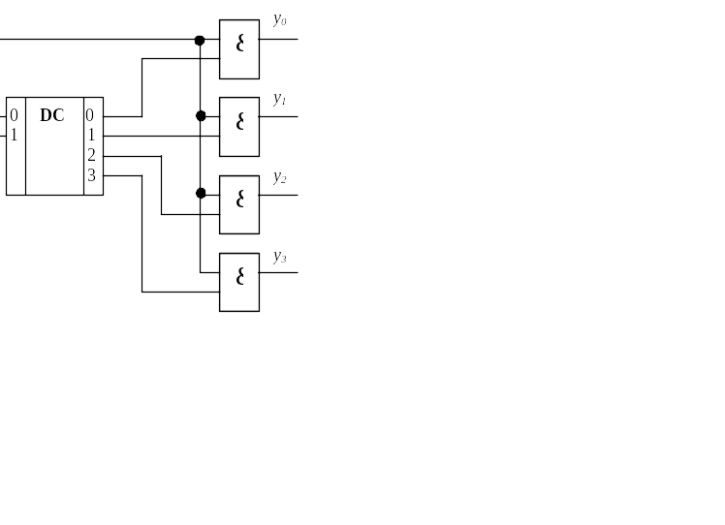
Demultiplekserio loginė schema
Schemą sudaro IR elementai.
Demultiplekserius galima jungti pakopomis.

Slide 29
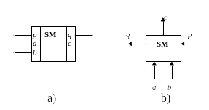
Kombinaciniai sumatoriai
Sudėtį S=A+B atlieka kombinaciniai sumatoriai.
Vienskiltis sumatorius realizuoja operacijas: c_{i}=a_{i}+b_{i}+p_{i}; q_{i}=(a_{i}⊕b_{i}⊕p_{i}).
Pernaša p_{i} yra anksčiau suformuota pernaša q_{i-1}.

Slide 30
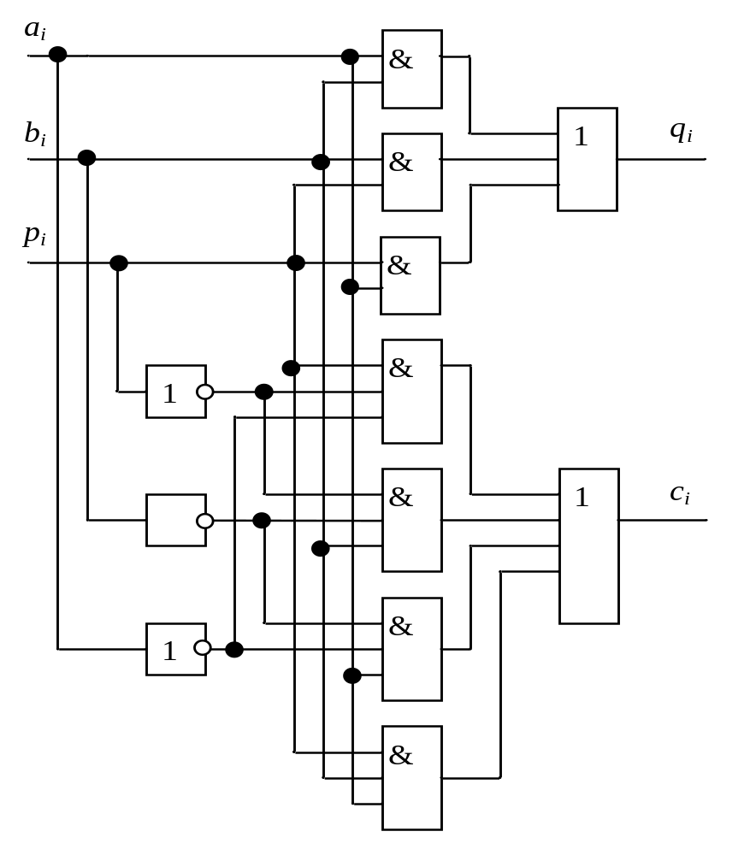
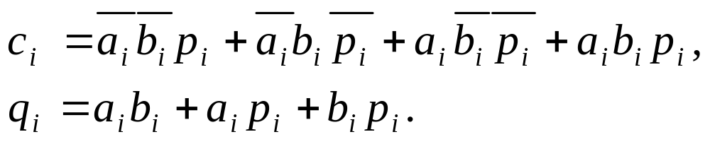
Vienskilčio sumatoriaus schema
Tokio sumatoriaus schemos vėlinimas t_{p} bus 3t_{v}, kur t_{v} vieno elemento vėlinimas.

Slide 31
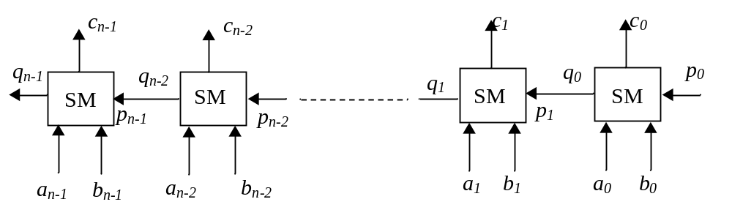
Nuoseklusis sumatorius
Nuosekliai sujungus n vienskilčių sumatorių, turėsime nuoseklųjį sumatorių.
Nepalankiausiu atveju pernašos signalas vėluos t_{s}=nt_{p}.

Slide 32
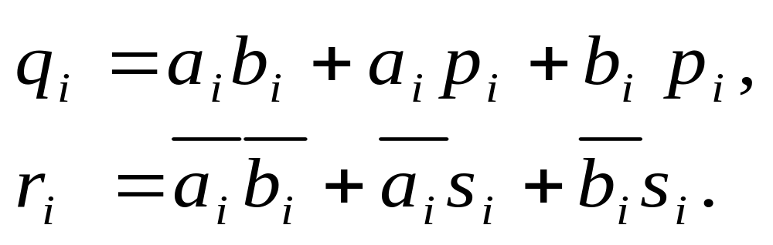
Asinchroniniai sumatoriai
Pernaša vidutiniškai perduodama per n_{vid}=log₂n skilčių.
Asinchroniniame sumatoriuje sumavimas baigiamas, kai pernašos suformuotos arba nebus formuojamos visose sumatoriaus skiltyse, t. y. pasirodys specialus signalas Z.
Vienskilčio sumatoriaus išvestyje pernašos nebuvimą rodo – signalas r, o įvestyje nebuvimą – signalas s.

Slide 33
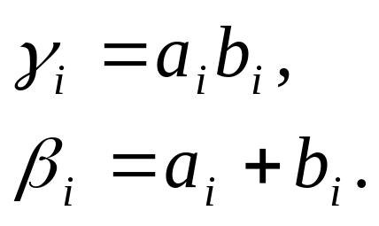
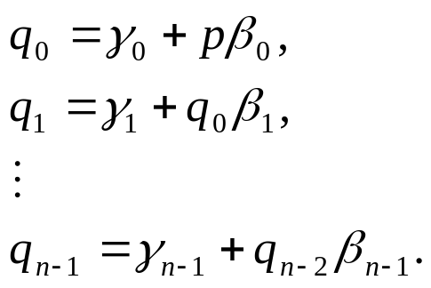
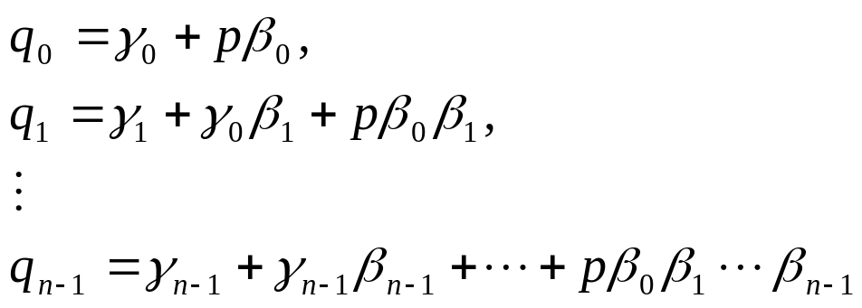
Lygiagretaus pernešimo sumatorius
Vienskilčiame sumatoriuje formuojami signalai: γ_{I} - pernaša yra; β_{I} – pernaša gali būti.
Pernašos skaičiuojamos pagal išraiškas:

Slide 34
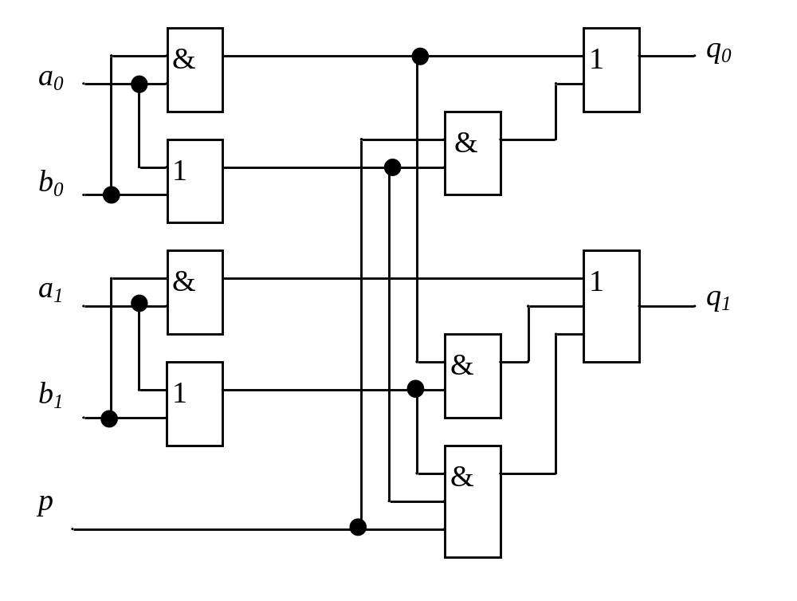
Dviskiltis lygiagretus sumatorius
Lygiagretaus dviejų skilčių sumatoriaus pernašos formavimo schema

Slide 35
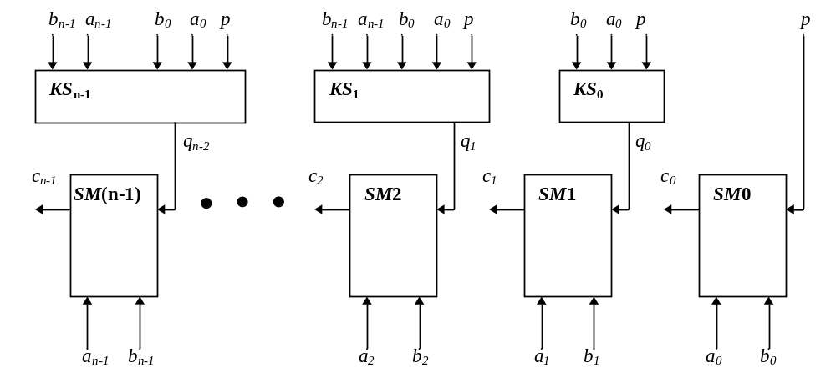
Lygiagretus sumatorius
Lygiagretaus sumatoriaus struktūra

Slide 36
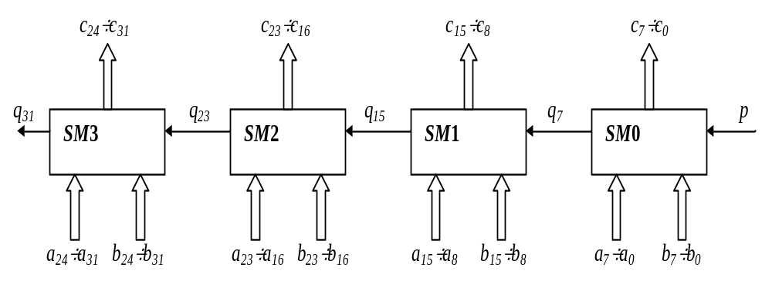
Nuosekliai lygiagretus sumatorius
Nuosekliai lygiagretaus sumatoriaus struktūra

Slide 37
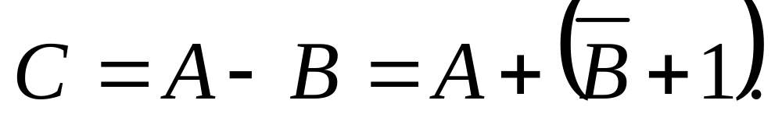
Atimties įrenginiai
Atimties įrenginio loginė schema yra labai panaši į sumatoriaus loginę schemą.
Praktikoje atimties operaciją realizuoja pakeičiant atėminio atvirkštinio kodo pridėjimu.
Papildomas kodas gaunamas invertavus tiesioginį kodą ir padavus “1” į sumatoriaus p₀.

Slide 38
Kombinaciniai skaitikliai
Kombinacinės schemos, atliekančios operacijas C=A+1 , C=A-1 arba jas abi.
Skaitikliai vadinami sumuojančiaisiais, atimančiaisiais arba reversiniais.
Kombinacinių skaitiklių schemos panašios, kaip ir kombinacinių sumatorių.
Būna nuoseklūs, asinchroniniai arba lygiagretūs kombinaciniai skaitikliai.

Slide 39
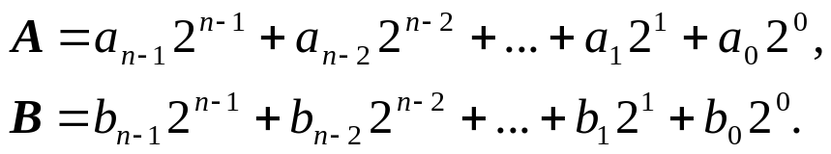
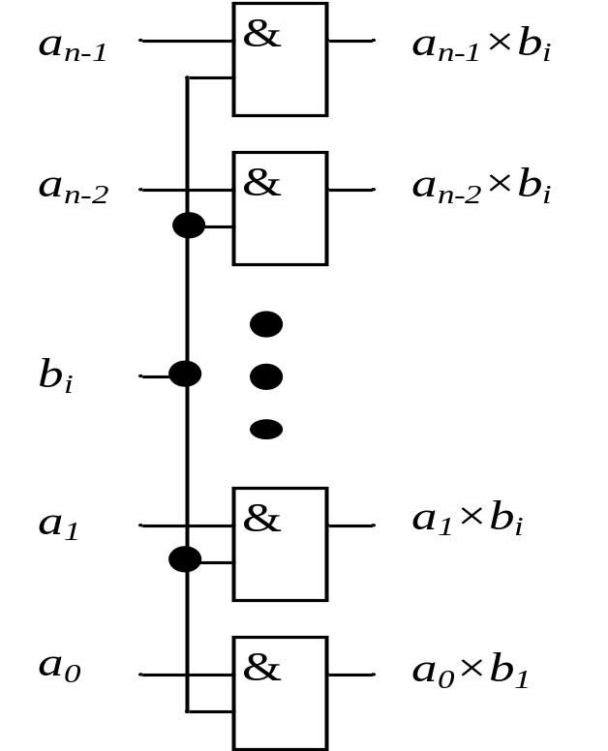
Daugybos įrenginiai
Procesoriuose naudojami daugybos įrenginiai.
Daugybos operaciją galima išskaidyti į elementarias operacijas A×b_{i} ir A×2^{i}.
Galima panaudoti n loginių elementų IR.

Slide 40
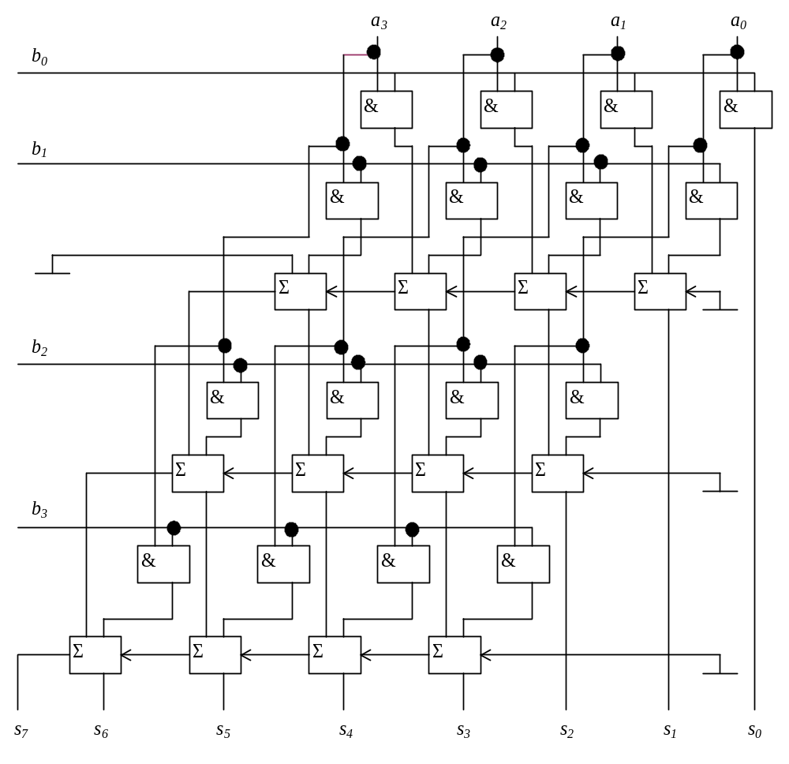
Keturių skilčių daugybos įrenginys
Dauginant du n skilčių skaičius A ir B reikia:
• skaičių A n kartų padauginti iš skaičiaus B kiekvienos skilties,
• skaičių A n-1 kartų perstumti per vieną skiltį (×2),
• n-1 kartų susumuoti dalinius rezultatus.

Slide 41





Dalybos įrenginiai
Dalybos vykdymo laikas yra žymiai didesnis nei sudėties ar daugybos operacijų.
Praktiškai visų naujų mikroprocesorių sudėtyje yra dalybos įrenginiai.
Dalyboje naudojamos rekurentinės lygtys.
Reikia naudoti sąlyginės atimties S įrenginį.
Q_{n}, Q_{n-1}, ..., Q₁, Q₀ ir R_{n}, R_{n-1}, ..., R₁, R₀

Slide 42





Skaitmeninės sulyginimo schemos
Formuoja loginės sąlygos S reikšmę,
A ir B – n skilčių operandai, K – n skilčių konstanta, ∗ -sulyginimo operacija (=, ≠, <, >, ≤, ≥).

Slide 43



Dviejų skilčių sulyginimo schema
Lyginant du dvejetainius žodžius A ir B dažniausiai tikrinamos sąlygos

Slide 44





Loginių sąlygų nustatymas
Sulyginimo išraiškas galime užrašyti ir kitaip.
Patogu panaudoti papildomas įvestis ir išplėsti sulyginamųjų žodžių skilčių skaičių.
Loginių sąlygų nustatymui galima panaudoti sumatorių (sąlygai A>B —B-A neigiamas ženklas ).

Slide 45


Trikdžiai kombinacinėse schemose
Trikdžiai būna statiniai ir dinaminiai.
Statinis trikdis atsiranda keičiantis loginiams lygiams elemento įvestyse, bet nesikeičiant lygiui išvestyje.

Slide 46

Dinaminis trikdis
Dinaminis trikdis atsiranda atėjus statiniam trikdžiui į vieną iš įvesčių, kai kitose elemento įvestyse bus aktyvūs signalai.

Slide 47


Schemų trikdžiai priklausantys nuo jų funkcionavimo
Skirstomi į loginius ir funkcinius:
loginiai tai tokie trikdžiai, kurie atsiranda keičiantis signalo lygiui tik vienoje įvestyje;
funkciniai - keičiantis signalų lygiams keliose įvestyse.

Slide 48






Funkciniai trikdžiai
Funkciniai trikdžiai schemos išvestyje atsiranda kintant ne mažiau dviems argumentų reikšmėms.

Slide 49
Kovos su trikdžiais būdai
Suprojektuoti kombinacines schemas, kad į loginio elemento įvestis signalai ateitų vienu metu.
Sudaryti papildomus termus neleidžiančius sklisti trikdžiui (Karno diagramoje šiuos termus atitinka papildomi loginių vienetų kontūrai).
Sudarant kombinacinę schemą reikia įvertinti loginių elementų vėlinimus.

Slide 50


Kontrolės schemos
Naudojamos įrenginių kontrolės priemonės: dubliavimas, mažoritariniai elementai, klaidas aptinkantys ir klaidas ištaisantys kodai.
Mažoritarinis elementas realizuoja ”balsavimo“ procedūrą.
Balsavimo rezultatas y ir adresas įvesties kurioje signalo reikšmė skiriasi a₀ ir a₁.

Slide 51

Kodai
Kodas yra kombinacijų skirtų perduodamiems simboliams atvaizduoti aibė.
Svarbus parametras yra minimalus kodinis atstumas d_{min}.
Aptikti ir ištaisyti klaidas galima tik tuomet, kai tenkinamos sąlygos:
t – aptinkamų klaidų skaičius, S – ištaisomų klaidų skaičius.

Slide 52

Kontrolinis kodas
Informacijos žodis papildomas kontroline skiltimi K (lygiškumo ar nelygiškumo).
Lygiškumo ar nelygiškumo kodo d_{min}=2.
Tikrinant gautą kodą reikia sudėti visas skiltis moduliu du ir sumos rezultatas nurodys klaidą.

Slide 53

Lygiškumo kontrolės schema
Lygiškumo kontrolės mikroschemos panaudojamos informacijos tikrinimui .

Slide 54



Klaidas ištaisantys kodai
Vienas iš klaidas ištaisančių kodų yra Hemingo kodas.
Hemingo kodo (12,8) d_{min}=3 (ištaiso1 klaidą, aptinka 2).

Slide 55
NUOSEKLIOSIOS LOGINĖS SCHEMOS
Nuosekliosios loginės schemos turi atminties elementus, grįžtamuosius ryšius (kilpas). Jose būsena (atminties lastelių turinys) įtakoja schemos veikimą o schemos reakcija į įvesties signalus gali keistis laiko bėgyje.
Skirstomos į asinchronines ir sinchronines.
Sinchroninėse NS būsenos gali keistis tik fiksuotais laiko momentais (taktais).
Schemos būseną žymėsime Q_{t} (Q_{t+1}).

Slide 56

Sinchroninės NS struktūra
Sinchroninė nuoseklioji schema sudaryta iš kombinacinės schemos ir atminties elementų.
Sinchronizuojantys signalai C paduodami į atminties elementus.

Slide 57

Sinchroninės schemos veikimas
Sinchroninė schema veiks teisingai, jei:
prieš pat prasidedant naujam sinchroimpulsui laiko intervalą t_{s} (nustatymo) įvesčių signalai turi nekisti;
atėjus sinchroimpulsui pirminiai įvesties signalai laiko intervalą t_{H} (išlaikymo arba įtvirtinimo) turi nekisti.

Slide 58


Trigeriai
Tai elementas turintis dvi stabilias būsenas:vienetinę ir nulinę.
Trigeris turi vieną išvestį Q, vadinamą tiesiogine (vienetine) kartais turi ir inversinę (nulinę) .

Slide 59

Trigerių klasifikavimas
Trigeriai klasifikuojami pagal įvairius kriterijus

Slide 60
SR trigeriai (atskirieji)
Asinchroniniai SR trigeriai turi dvi įvestis: S ir R.
Įvesčių kombinacija S = R = 1 draudžiama.
Įv
Įv
EB
Išv
Išv
Pastab
S
R
Q_{t}
Q
NQ
0
0
0
Q_{t}
NQ_{t}
NQ_{t}
Saugo
0
0
1
Q_{t}
Saugo
Nulis
0
1
0
0
1
0
1
1
0
1
Nulis
Vienetas
1
0
0
1
0
1
0
1
1
0
Vienetas
Draudžia
1
1
0
X
X
1
1
1
X
X
Draudžia

Slide 61


SR trigerio schema
Pritaikius de Morgano taisyklę gauname
Schema sudaryta iš ARBA – NE elementų

Slide 62



SR trigerio schema
Trigerio charakteringąją lygtį galime užrašyti:
Schema iš IR-NE loginių elementų

Slide 63


Sinchroniniai SR trigeriai
Trigeris dirba asinchroniniame režime, kai C=1.
Kai C =0, informacija saugoma.
S ir R valdo loginis elementas IR.

Slide 64
Sinchroniniai SR trigeriai
Sinchroninio trigerio vėlinimas t_{t}=3t_{vv}.
Kad trigeris stabiliai dirbtų reikia:
• įvesties signalas turi nusistovėti trigerio įvestyje laiku t_{S} anksčiau, nei sinchroimpulsas C;
• įvesties signalas turi būti išlaikomas laiką t_{H} pasirodžius sinchroimpulsui C;
• sinchroimpulso C trukmė t_{C} turi būti didesnė už t_{H}.

Slide 65

SR trigerio veikimas
Trigerių veikimas dažnai vaizduojamas būsenų grafu, arba veikimo algoritmu.

Slide 66


D trigeriai (vėlinimo)
Turi vieną informacinę įvestį D ir pereina į būseną, atitinkančią šio įvesties signalo reikšmę.
Naudojamas tik sinchroninis D trigeris.
Ekvivalentiškas SR trigeriui, kai S=D, o R =ND.

Slide 67

CD trigerio veikimas
Atėjus sinchroimpulsui C, trigerio išvestyje Q pakartojamas įvesties signalas D.
CD trigeriai su statiniu valdymu vadinami skaidriais.

Slide 68

JK trigeriai (universalieji)
Tarp JK trigerių įvesčių ir išvesčių yra kryžminis grįžtamasis ryšys ir leidžiama įvesties signalų kombinacija J=K=1.

Slide 69

Asinchroninio JK trigerio veikimas
Trigeris negeneruos, jei įvesties signalų kombinacija J=K=1 truktų ne ilgiau laiką už trigerio vėlinimo laiką t_{t}.

Slide 70


Sinchroniniai JK trigeriai
Panaudojus sinchroimpulsą C, turėsime sinchroninį JK trigerį su statiniu valdymu.
Kai J=K=C=1 trigeris pradeda generuoti periodu 2t_{v}.

Slide 71

Sinchroninio JK trigerio darbas
Trigerio teisingam veikimui būtina, kad: įvestyse signalai turi tenkinti t_{s} ir t_{H} laiko trukmes; J=K=C=1 turi tęstis ne ilgiau už t_{t}.

Slide 72



T trigeriai (skaičiavimo)
T trigeris – elementas su viena skaičiuojančia įvestimi T keičiančia trigerio būseną į priešingą.
Dirba kaip ir JK trigeris, kai J=K=T.

Slide 73


T trigerio darbas
T trigerio teisingam veikimas panašus būtina
Sujungus D trigerio inversinę išvestį su D įvestimi turėsime T trigerį.

Slide 74

Dvitakčiai trigeriai (MS)
Tiesioginio teigiamo grįžtamojo ryšio panaikinimui, panaudoti du sinchroniniai trigeriai sujungti nuosekliai.
Teigiamo grįžtamo ryšio grandinę nutraukia trigeris, kurio valdymo įvestyje veikia signalas C=0.

Slide 75

MS trigerio darbas
Šis trigeris turi keturias būsenas.
Jei vienas trigeris yra aktyvus, antras tuo metu yra neaktyvus ir informacija į jį neįsirašo.

Slide 76

Dinaminiai (frontais valdomi) trigeriai
Veikimą galima paaiškinti panaudojus dvipakopę struktūrą, kai į pirmą pakopą paduodamas invertuotas sinchroimpulsas.

Slide 77

Dinaminio trigerio darbas
Įrašymas į trigerį galimas tik sinchroimpulso C priekinio fronto metu, nes antrasis trigeris gali keisti būvį anksčiau, negu draudžiama pirmajam, t. y. antrasis trigeris jau valdomas, kai pirmasis dar valdomas.

Slide 78

„trijų trigerių“ dinaminiai trigeriai
Tai dviejų pakopų trigeris (E5 ir E6 išvesties , o E1 ir E2 bei E3 ir E4 – komutuojantys trigeriai).

Slide 79

„trijų trigerių“ schemos trigerio darbas
Elementai E1 ir E4, nepraleidžiantys įvesties signalų iki nenusistovės C=0.

Slide 80

JK (T) trigeriai su vidiniu vėlinimu
Juose išnaudojamas vidinių elementų vėlinimas.
Informacija į šį trigerį įrašoma neigiamu sinchroimpulso C frontu.

Slide 81

Gaminami trigeriai
Dažniausiai pasitaikantys trigerių grafiniai žymėjimai

Slide 82

Kombinuoti trigeriai
Turi papildomas įvestis, skirtas pradinės trigerio būsenos nustatymui.
Sinchroninis JK trigeris su asinchroniniu nustatymu į nulinę (NR) ar vienetinę (NS) būsenas.
Trigeris reaguos į C (JK trigeris), kai įvestys S=R=1.

Slide 83




Baigtiniai automatai
Automatas –įrenginys, kuris vykdo kažkokias funkcijas be žmogaus pagalbos.
Automatas –techninių automatų matematinis modelis, taijuoda dėžė, turinti įvestis X , išvestis Y ir vidinių būsenų aibę A.

Slide 84
BA matematinis modelis
1) įvesties signalų aibė X;
2) išvesties signalų aibė Y;
3) automato būsenų aibė A;
4) pradinė automato būsena a₀∈A;
5) perėjimų funkciją δ(a,x);
6) automato išvesčių funkciją λ(a,x).
Kiekvienu laiko momentu automatas gali priimti įvesties signalus X(t) – įvesties žodį ir išduoti išvesties signalus Y(t) – išvesties žodį.

Slide 85


Automatų modeliai
Muro automatas aprašomas:
Mili automatas aprašomas:

Slide 86



Mili automato aprašymas
galima aprašyti perėjimų ir išvesčių lentelėmis arba grafu.
 | a₁ | a₂ | a₃ | a₄
x₁ | a₄ | a₃ | a₂ | a₁
x₂ | a₁ | a₄ | a₃ | a₂
x₃ | a₂ | a₁ | a₄ | a₃
 | a₁ | a₂ | a₃ | a₄
x₁ | y₁ | y₂ | y₃ | y₄
x₂ | y₄ | y₁ | y₂ | y₃
x₃ | y₃ | y₄ | y₁ | y₂

Slide 87

Muro automato aprašymas
Aprašomas pažymėta (jungtine) perėjimų lentele.
 | y₁ | y₂ | y₃
 | a₁ | a₂ | a₃
x₁ | a₃ | a₂ | a₁
x₂ | a₁ | a₃ | a₂
x₃ | a₂ | a₁ | a₃

Slide 88
Ekvivalentiški automatai
Dvi būsenos laikomos ekvivalenčiomis, jei automatas, būdamas kiekvienoje būsenoje, padavus bet kokį signalą, išvestyje duos tuos pačius signalus.
a₁
a₂
a₃
a₄
a₅
a₆
a₁
a₂
a₃
a₄
a₅
a₆
x₁
a₃
a₄
a₃
a₄
a₅
a₆
x₁
y₁
y₁
y₁
y₁
y₁
y₁
x₂
a₅
a₆
a₅
a₆
a₁
a₂
x₂
y₁
y₁
y₂
y₂
y₁
y₁

Slide 89
Ekvivalentiški automatai
Pasinaudoję išvesčių lentele, sudarome dvi nepersidengiančias klases, B₁, B₂ ir atlikę pirmąjį grupavimą, gausime tokią lentelę
^{B1}
^{B2}
^{a1}
^{a2}
^{a5}
^{a6}
^{a3}
^{a4}
^{x1}
^{B2}
^{B2}
^{B1}
^{B1}
^{B2}
^{B2}
^{x2}
^{B1}
^{B1}
^{B1}
^{B1}
^{B1}
^{B1}

Slide 90
Ekvivalentiški automatai
Sudarome tris klases: C₁, C₂ ir C₃, o atlikę antrąjį grupavimą, gausime tokią lentelę:
C₁
C₂
C₃
a₁
a₂
a₅
a₆
a₄
a₃
x₁
C₃
C₃
C₂
C₂
C₃
C₃
x₂
C₂
C₂
C₁
C₁
a₁
C₂

Slide 91
Ekvivalentiški automatai
Gausime naują automatą su būsenomis C₁, C₂ ir C₃, kurias pažymėsime būsenomis iš pradinio automato, tai yra a₁, a₄, a₅, išbraukę būsenas a₂, a₃ ir a₆.
Turėsime ekvivalentinį automatą.
a₁
a₄
a₅
a₁
a₄
a₅
x₁
a₄
a₄
a₅
x₁
y₁
y₁
y₁
x₂
a₅
a₅
a₁
x₂
y₁
y₂
y₁

Slide 92


Ekvivalentiški automatai
Pradinio automato grafas
Minimizuoto automato grafas

Slide 93
Mili ir Muro automatai
Kiekvieną Mili automatą galima pakeisti jam ekvivalenčiu Muro automatu ir atvirkščiai.
Jei Mili automatui iš vienos būsenos pereinant į skirtingas būsenas formuojami skirtingi išvesties signalai, tai ekvivalenčiame Muro automate reikės panaudoti kelias būsenas, formuojančias skirtingus išvesties signalus.

Slide 94

Mikroprogramų grafai
Automatas, formuojantis mikrooperacijų valdymo signalus, vadinamas mikroprograminiu automatu.
Mikroprogramas priimta vaizduoti mikroprogramų grafais.

Slide 95
Nuosekliųjų schemų projektavimas
Nuosekliųjų loginių schemų projektavimo etapai:
- pradinių funkcionavimo duomenų pateikimas;
- pateikto funkcionavimo formalizavimas;
- būsenų minimizavimas;
- perėjimų lentelės sudarymas;
- trigerių tipo parinkimas ir jų sužadinimo funkcijų sudarymas;
- trigerių sužadinimo funkcijų minimizavimas;
- elementinės bazės parinkimas;
- loginės schemos sudarymas;
- automato išvesčių signalų vėlinimo patikrinimas.

Slide 96


Mili automato projektavimo pavyzdys
Mili automato veikimo ir mikroprogramos grafai.
Pasinaudojus grafu sudaroma perėjimų lentelė.

Slide 97
Mili automato perėjimų lentelė
Es. būs | Įvestys | Išvestys | Kita būs. | Tr. suž. sig.
a Q₁ Q₀ | x₁ x₂ x₃ | y₁ y₂ y₃ | a Q₁ Q₀ | D₁ D₂
a₁ 0 0 | 0 - - | 1 0 0 | a₂ 0 1 | 0 1
a₁ 0 0 | - - 1 | 0 1 0 | a₄ 1 1 | 1 1
a₁ 0 0 | 1 1 - | 1 1 0 | a₃ 1 0 | 1 0
a₂ 0 1 | - - - | 0 0 1 | a₄ 1 1 | 1 1
a₃ 1 0 | 1 0 - | 0 0 1 | a₄ 1 1 | 1 1
a₃ 1 0 | 1 1 - | 1 1 0 | a₃ 1 0 | 1 0
a₃ 1 0 | 0 - - | 0 1 0 | a₁ 0 0 | 0 0
a₄ 1 1 | 0 - 0 | 0 1 0 | a₁ 0 0 | 0 0

Slide 98
Signalų funkcijos
Pasinaudoję perėjimų lentele, gausime trigerių sužadinimo (D) ir išvesties (y) signalų funkcijas:

Slide 99

Automato schema
Išėjimo signalai priklauso ir nuo įėjimo signalų reikšmių

Slide 100







Skaitmeninių schemų sinchronizavimas
Sinchronizacija pašalina signalų lenktynių sukeliamas kritines situacijas.

Slide 101

REGISTRAI
Registrai–įtaisai, skirti informacijai saugoti, skaityti, perstumti ir t.t.
Registrus sudaro atminties ląstelės dažniausiai D trigeriai ir valdančios kombinacinės schemos.

Slide 102

Dvifazė sinchronizacija
Naudojami laike nesutampantys signalai C₁ ir C₂.
Dvifazės sinchronizavimo sistema leidžia panaudoti paprastus vienos pakopos (statinius) trigerius.

Slide 103
REGISTRAI
Registrai–įtaisai, skirti informacijai saugoti, skaityti, perstumti ir t.t.
Registrus sudaro atminties ląstelės dažniausiai D trigeriai ir valdančios kombinacinės schemos.

Slide 104

Registro žymėjimas
Vientakčiame registre yra tiek trigerių, kiek yra skilčių įrašomos informacijos žodyje.
Schemose nurodomas registro skilčių skaičius ir jų numeracijos tvarka.
Registro būsena vaizduojama dvejetainiu skaičiumi (pvz. 0100, 1101, ...).

Slide 105
Lygiagretu registras
Sudarytas iš n sinchroninių D trigerių.
Signalas R trina įrašytą informaciją tai yra registrą nustato į “nulinę“ būseną.

Slide 106

. Registrų įvairovė
Su valdoma tiesiogine/inversine išvestimi.
Su trijų būsenų išvestimi.
Signalas EO (EZ) registro išvestis perveda į aukštos varžos Z (trečiąją) būseną.

Slide 107

Nuoseklieji (postūmio) registrai
Vykdo postūmio į dešinę operaciją (tiesioginiai), į kairę (reversiniai) ir į kairę arba dešinę (universalūs).
Informacija stumiama iš vieno dinaminio trigerio į kitą.
Po keturių taktų galėsime skaityti nuosekliai įvestų bitų informaciją, t.y. nuoseklų kodą pakeisime į lygiagretų.

Slide 108


Dvitakčiai registrai
Naudojami sinchroniniai trigeriai su statiniu valdymu.
Atminties ląstelę sudaro du trigeriai.

Slide 109

Reversiniai registrai
Padavus signalą RL ir atėjus impulsui C vykdomas postūmis į dešinę, o padavus LL ir atėjus impulsui C – postūmis į kairę.

Slide 110


Universalus registras
Registrų mikroschemos paprastai realizuoja daug funkcijų (informacijos įrašymas bei įvairios postūmio operacijos).

Slide 111
Universalaus registro funkcionavimas
C
R
S₀
S₁
D_{R}
D_{L}
D_{i}
Q₇ Q₆ ...Q₁Q₀
Komentaras
X
0
X
X
X
X
X
00 ... 00
Nustatymas į nulį
↑
1
0
0
X
X
X
Q₇ Q₆ ...Q₁Q₀
Saugojimas
↑
1
1
0
X
0
X
Q₆ Q₅ ...Q₀0
Postūmis į kairę
1
1
0
X
1
X
Q₆ Q₅ ...Q₀1
↑
1
0
1
0
X
X
0Q₆ ...Q₂Q₁
Postūmis į dešinę
1
0
1
1
X
X
1Q₆ ...Q₂Q₁
↑
1
1
1
X
X
D_{i}
D₇D₆ ...D₁D₀
Lygiagretus įrašymas

Slide 112

Lygiagretaus kodo keitimas į nuoseklų
Kai P=0 į D₇ skiltį įrašomas “0”, o į septynias skiltis – keičiamas kodas.
Kai P=1 informacija stumiama į dešinę į registrą įrašant “1”. Išvestyje Q₀ formuojamas nuoseklus kodas D₀,D₁,D₂,D₃,D₄,D₅,D₆.

Slide 113
Postūmio operacios
Loginis postūmis į dešinę (LR) arba į kairę (LL), kai į laisvąsias skiltis įrašoma informacija ateinanti į specialias įvestis (D_{R} arba D_{L}).
Ciklinis postūmis (CR, CL), kai į laisvąsias skiltis įrašoma informacija iš išstumtųjų skilčių.
Aritmetinis postūmis (AR, AL), kada perstumiamas žodis laikomas fiksuoto kablelio dvejetainiu skaičiumi ir naudojamas atliekant dalybos, daugybos iš dviejų operacijas.

Slide 114
Aritmetinis postūmis
Atliekant aritmetinį postūmį ženklas saugojamas vyriausioje registro skiltyje ir nekinta, o į laisvąsias skiltis įrašoma 0 ar 1, priklausomai nuo skaičiaus kodo ir ženklo.
Skaičiaus ženklas
Kodas
Į laisvą skiltį įrašom
Stumiant į dešinę
Stumiant į kairę
+ (teigiamas)
bet koks
0
0
- (neigiamas)
tiesioginis
0
0
atvirkštinis
1
1
papildomas
1
0

Slide 115

Postūmio operacijų vykdymas
Po postūmio operacijos žymėjimo skaičius nurodys per kiek skilčių stumiamas skaičius, o po kablelio gali būti papildoma informacija.

Slide 116

Postūmio operacijų vykdymas
Panaudojus universalų registrą galima realizuoti įvairias postūmių operacijas.
Aritmetinis postūmis realizuojamas panaudojus lygiagretų informacijos įrašymą arba loginį postūmį į dešinę (punktyrinė linija).

Slide 117

Registrinė atmintis
Sudaromi blokai – registrinė atmintis. Naudojamos FIFO (pirmas įėjo, pirmas išėjo) LIFO (paskutinis įėjo, pirmas išėjo) ir kombinuoto tipo registrinės atmintinės.

Slide 118
Skaitikliai
Skaitikliu vadinamas operacinis elementas, atliekantis skaičiavimo mikrooperaciją C=C+1 (sumuojantis arba tiesioginio skaičiavimo) arba C=C-1 (atimantis arba atgalinio skaičiavimo), arba abi operacijas (reversinis).
Skaitikliai gali dirbti dviem režimais: skaičiavimo arba dalinimo.
Skaitiklyje registruojamų impulsų skaičius vadinamas skaičiavimo moduliu M. Kas M impulsų būsenos pasikartoja.
Skaitiklius galima padaryti iš trigerių ( SR, D, JK, T).

Slide 119

Dvejetainiai skaitikliai
Skaitiklis, kurio M=2^{n} (kartais M< 2^{n}), kur n – sveikas skaičius, atitinkantis skaitiklio skilčių skaičių.
Paprasčiausias yra nuoseklus dvejetainis skaitiklis sudarytas iš nuosekliai sujungtų T trigerių. Kiekvienas T trigeris impulsų dažnį dalija iš dviejų.

Slide 120



Nuoseklusis dvejetainis skaitiklis
Tai asinchroninis skaitiklis.
Pereinant iš būsenos 001 į būseną 010, dėl elementų vėlinimo pasirodys klaidingos būsenos 010, 000.

Slide 121

Reversinis nuoseklusis dvejetainis skaitiklis
Signalai C+1 ir C-1 nustato skaitiklio darbo režimą.
Duotu momentu skaitiklis gali dirbti tik sudėties arba tik atimties režime.

Slide 122

Lygiagretūs sinchroniniai skaitikliai
Juose visi trigeriai keičia būvį tuo pačiu metu.
Pereinant iš kodinės kombinacijos 11…1 į kombinaciją 00…0 visi trigeriai perjungiami vienu metu, o tai sukuria žymų srovės impulsą schemos maitinimo grandinėje. Tai įvertinant dažnai naudoja Grėjaus kodą.

Slide 123




Skaitiklio moduliu M=5 projektavimas
Pradinės būsenos
Sekančios būsenos
Sužadinimo funkcija
Q₂
Q₁
Q₀
Q₂₋₁
O₁₋₁
Q₀₋₁
J₂ K₂
J₁ K₁
J₀ K₀
0
0
0
0
0
1
0 X
0 X
1 X
0
0
1
0
1
0
0 X
1 X
X 1
0
1
0
0
1
1
0 X
X 0
1 X
0
1
1
1
0
0
1 X
X 1
X 1
1
0
0
0
0
0
X 1
0 X
0 X

Slide 124



Skaitiklio moduliu M=5 projektavimas
Skaitiklis gali pereiti į perteklines būsenas.
Projektuojami skaitikliai su pradiniu nustatymu.
Reikalinga schema (T pašalina tr.) atpažįstanti būseną M‑1 (100).

Slide 125


Skaitiklio moduliu M=11 projektavimas
Norint, kad jis skaičiuotų M=11, turėsime įrašyti 0101 (16-11=5).
P po būsenos 1111 ir pasibaigus IN signalui į skaitiklį įrašys pradinę būseną 0101.
Tai skaitiklis - daliklis su išvesties signalu .

Slide 126

Ne dvejetainio kodavimo skaitikliai
Grėjaus, kodas „1 iš n“, Džonsono skaitikliai ir kiti.
Skaitiklį „1 iš n“realizuos n skilčių postūmio registras.
Įrašoma į registrą žodis su vienetu. Nustos funkcionuoti, jei žodis registre pasikeis, todėl automatiniam nusistatymui panaudotas ARBA-NE elementas.

Slide 127

Skaitiklio su kodu „1 iš 4“ veikimas
Schema dirba, kai paleidimo signalas P=1. Trigerio išvestys – pirmosios trys skaitiklio išvestys ir ARBA-NE išvestis.

Slide 128


Daugianariai (polinominiai) skaitikliai
postūmio registrai su tiesiniais grįžtamaisiais ryšiais. Daugianarius skaitiklius aprašo tiesinėmis kombinacinėmis funkcijomis.

Slide 129

Keturių skilčių M-sekų generatoriaus
Viena suma moduliu du įvestis sujungta su paskutinio trigerio išvestimi, o antra – su i-tojo trigerio išvestimi.
Registras generuoja seką 11101011001000, atitinkančią M=2⁴-1=15.

Slide 130
Keturių skilčių M-sekų generatoriaus
Įjungus papildomus loginius elementus ARBA, turėsime savaiminio paleidimo generatorių.

